Slide 1

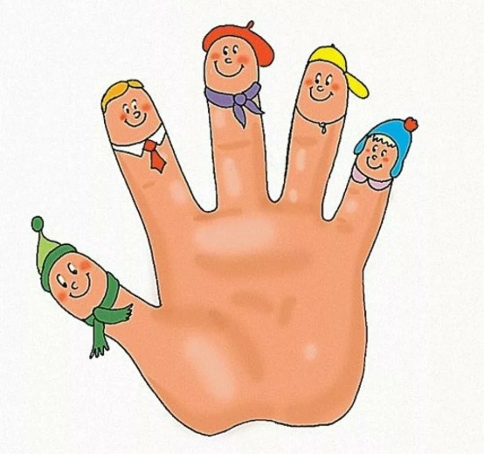
Муниципальное казённое дошкольное образовательное учреждение «Детский сад №9 «Тюльпан»
Пальчиковые
игры
Подготовила:
педагог-психолог Скрипанёва В.А.

Slide 2

Пальчиковые игры
Преимущества пальчиковых игр:
активизация речевых зон коры головного мозга,
формирование ритмичной и четкой речи без дефектов,
развитие способности к концентрации и распределению внимания,
улучшение памяти,
овладение навыками рисования и письма,
развитие творческой фантазии и воображения.

Slide 3
Пальчиковые игры
Сколько и как часто нужно заниматься пальчиковой гимнастикой?
Любые упражнения эффективны только, если вы делаете их регулярно. Вот и пальчиковые игры принесут эффект при ежедневных занятиях минут по 5.

Slide 4
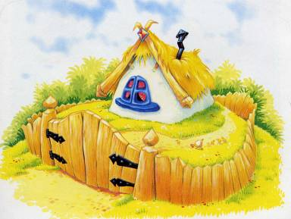
Пальчиковые игры
Дом и ворота
На поляне дом стоит,
«Дом» изобразить двумя руками,
крышу дома — пальцы левой и
правой рук соприкасаются друг с другом.
Ну а к дому путь закрыт.
Правая и левая руки повернуты
ладонями к себе, средние пальцы
Соприкасаются друг с другом,
большие пальцы — вверх («ворота»).
Мы ворота открываем,
Ладони разворачиваются параллельно
друг другу.
В этот домик приглашаем.

Slide 5

Подводный мир
Посмотри скорей вокруг!
Делают ладошку у лба «козырьком».
Что ты видишь, милый друг?
Приставляют пальцы колечками у глаз.
Здесь прозрачная вода.
Плывет морской конек сюда.
Вот медуза, вот кальмар.
А это? Это рыба-шар.
А вот, расправив восемь ног,
Гостей встречает осьминог.
Разгибают пальцы из кулачка,
начиная с мизинца.

Slide 6
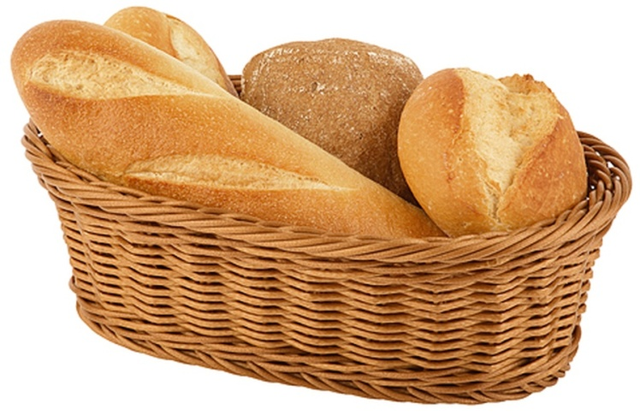
Хлеб
Муку в тесто замесили,
Сжимают и разжимают пальчики.
А из теста мы слепили:
Прихлопывают ладошками, «лепят».
Пирожки и плюшки,
Сдобные ватрушки,
Булочки и калачи -
Всё мы испечем в печи.
Поочередно разгибают пальчики, начиная
с мизинца.
Обе ладошки разворачивают вверх.
Очень вкусно!

Slide 7
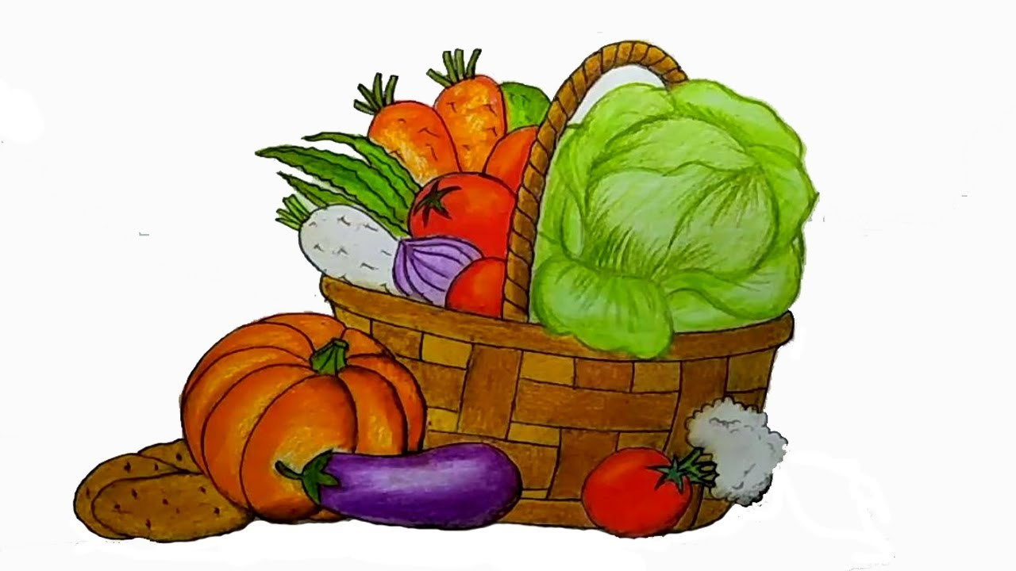
Пальчиковые игры
Овощи
У девчушки Зиночки
Овощи в корзиночке:
Дети делают
ладошки «корзинкой».
Вот пузатый кабачок
Положила на бочок,
Перец и морковку
Уложила ловко,
Помидор и огурец.
Сгибают пальчики, начиная с большого.
Наша Зина - молодец!
Показывают большой палец.

Slide 8
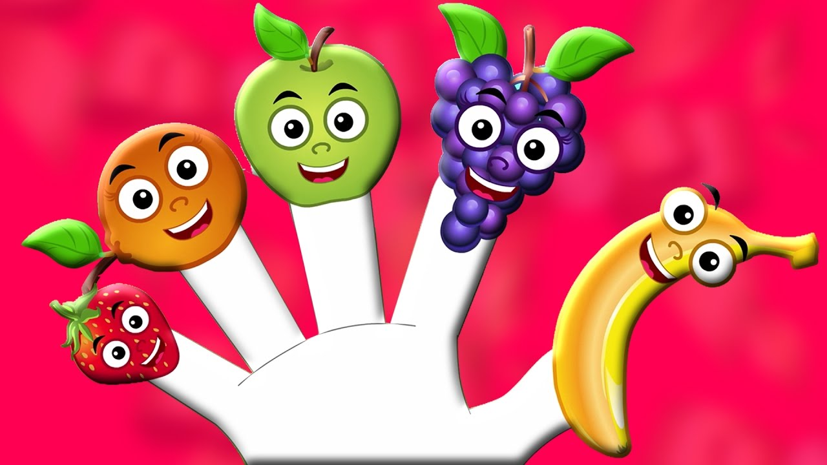
Пальчиковые игры
Фруктовая ладошка
Этот пальчик - апельсин,
Он, конечно, не один.
Этот пальчик - слива,
Вкусная, красивая.
Этот пальчик - абрикос,
Высоко на ветке рос.
Этот пальчик - груша,
Просит: «Ну-ка, скушай!»
Этот пальчик - ананас,
Поочередно разгибают пальчики из кулачка,
начиная с большого.
Фрукт для вас и для нас.
Показывают ладошками вокруг и на себя.

Slide 9
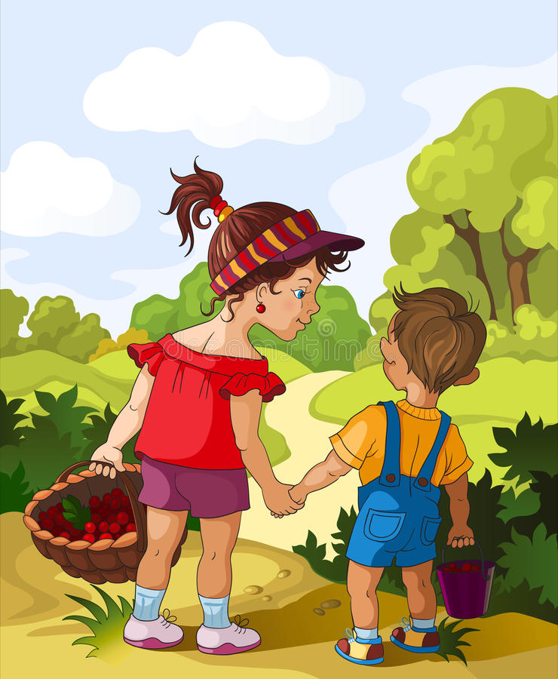
Пальчиковые игры
В лес по ягоды
Раз, два, три, четыре, пять
(пальцы обеих рук «здороваются»
— соприкасаются друг с другом:
сначала соединяйте большие пальцы,
затем указательные и т. д.),
В лес идем мы погулять
(указательный и средний пальцы
обеих рук «идут» по столу).
За черникой за малиной
(указательным пальцем правой руки
нагибайте пальцы на левой, начиная
с большого),
Зa брусникой и за калиной.
Землянику мы найдем
И братишке отнесем
(указательный и средний пальцы
обеих рук «идут» по столу)

Slide 10
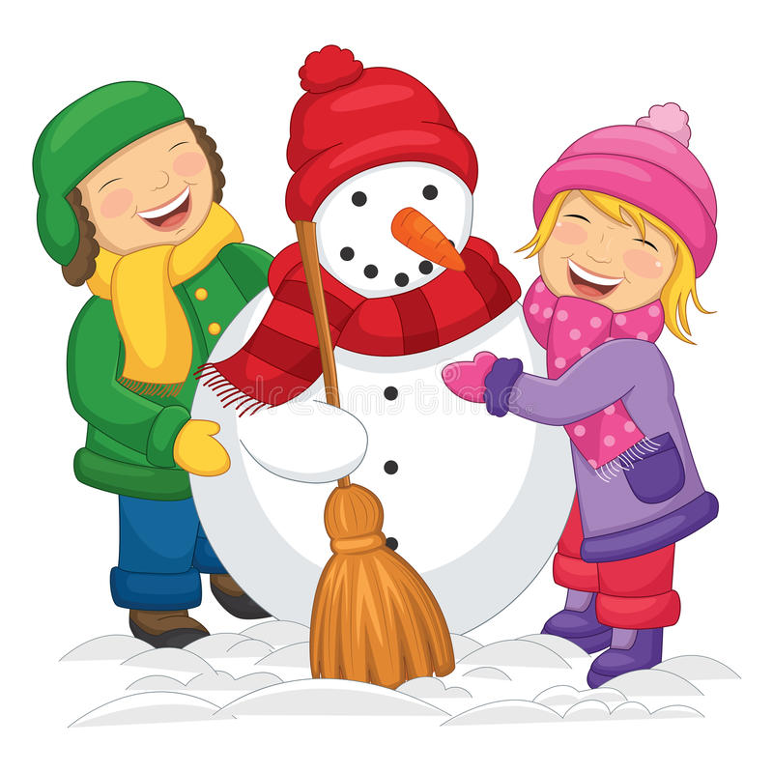
Пальчиковые игры
Прогулка
Раз,два,три, четыре,пять
(загибаем пальчики)
Мы во двор пошли гулять
(указательным и средними
пальчиками "идем" по столу)
Бабу снежную слепили
(катаем ручками "комок")
Птичек крошками кормили
("кормим птичек ")
С горки мы потом катались
(ведём указательным пальцем
правой руки по ладони левой руки)
А ещё в снегу валялись
(кладём ладошки на стол то одной стороной, то другой)
Все в снегу домой пришли (отряхиваем ладошки)
Суп поели ("едим суп"),
спать легли (ладошки под щечку).

Slide 11
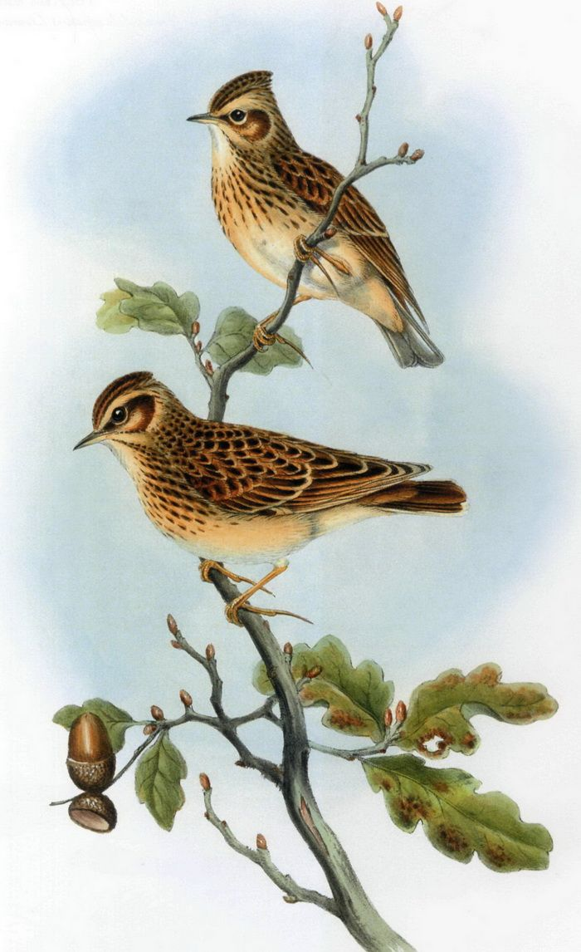
Перелетные птицы
Тили-тели, тили-тели -
С юга птицы прилетели!
Скрещивают большие пальцы,
машут ладошками.
Прилетел к нам скворушка -
Серенькое перышко.
Жаворонок, соловей
Торопились: кто скорей?
Цапля, лебедь, утка, стриж,
Аист, ласточка и чиж -
Поочередно сгибают пальцы на обеих руках,
начиная с
мизинца левой руки.
Все вернулись, прилетели,
Снова, скрестив большие пальцы, машут ладошками.
Песни звонкие запели!
Указательным и большим пальцами делают клюв –
«птицы поют».

Slide 12
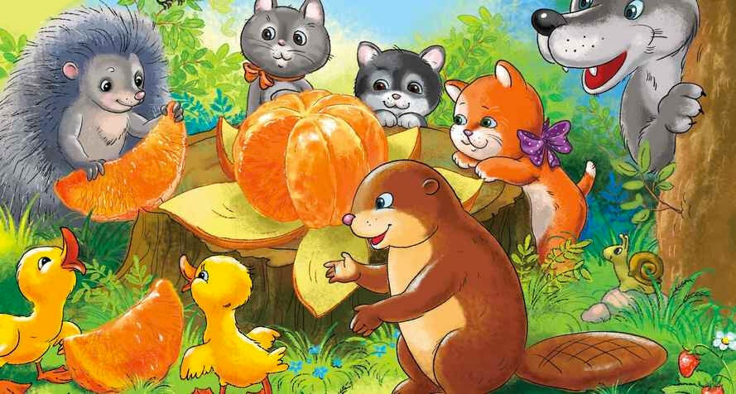
Пальчиковые игры
Апельсин
Мы делили апельсин
(левая рука в кулачке, правая
её обхватывает)
Много нас – а он – один
Эта долька – для ежа
(правой рукой поочередно
разжимаем пальчики на левой
руке)
Эта долька – для чижа
Эта долька – для котят
Эта долька - для утят
Эта долька - для бобра
А для волка – кожура!
(встряхиваем обе кисти)

Slide 13
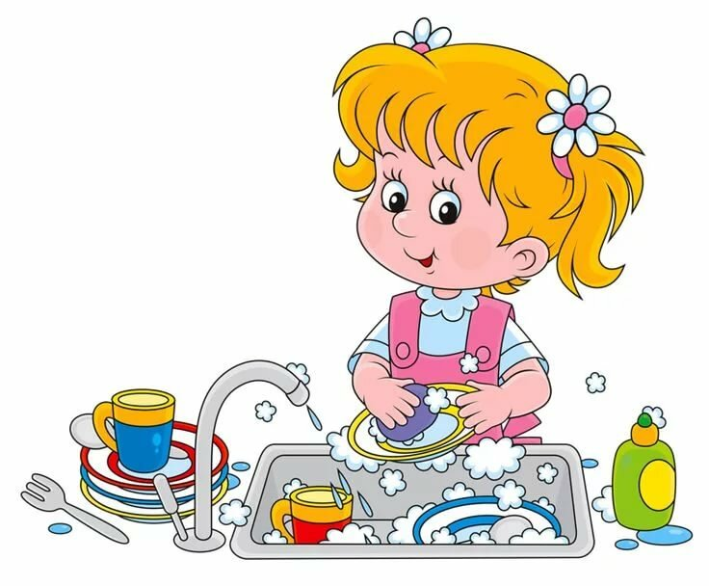
Пальчиковые игры
Моем посуду
(сначала ударять кулачками друг о друга, выполнить круговые движения ладошкой по ладошке, затем на счет предметов загибать пальчики)
Раз, два, три, четыре,
(ударять кулачками)
Мы посуду всю помыли:
Вилки, миски, поварешки,
Сковородочки и ложки.
Мы посуду всю помыли,
Только чашечку разбили,
Ножик тоже поломался,
У солонки бок остался.
Чайник чуточку сломали,
Дружно маме помогали.

Slide 14
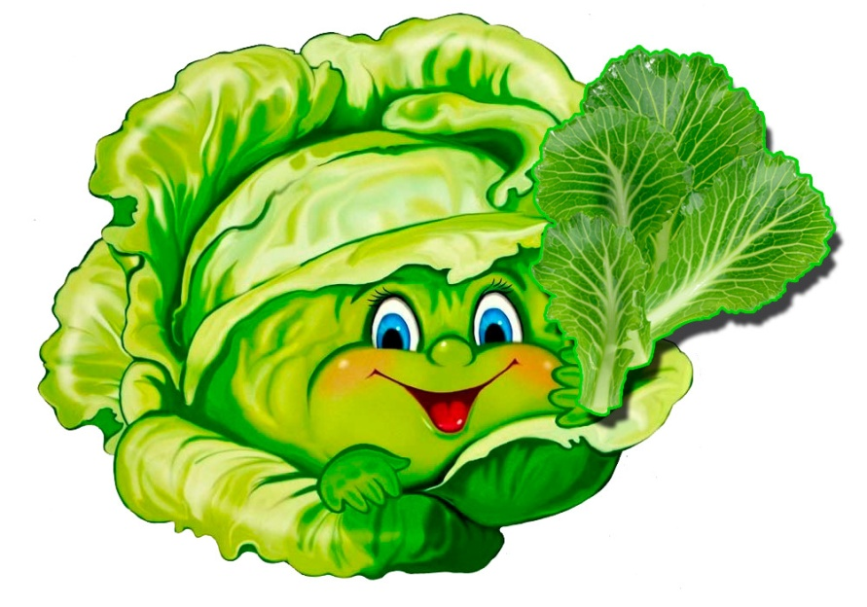
Пальчиковые игры
Засолим капусту
Мы капусту рубим,
Резкие движения прямыми
кистями рук вверх и вниз.
Мы морковку трем,
Пальцы рук сжаты в кулаки,
движения кулаков к себе и от себя.
Мы капусту солим,
Движение пальцев,
имитирующих
посыпание солью из щепотки.
Мы капусту жмем.
Интенсивное сжимание пальцев рук
в кулаки.
Разгибают пальцы
из кулачка, начиная с мизинца.

Slide 15
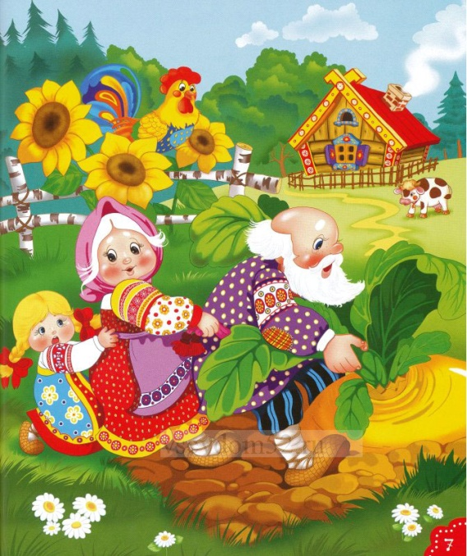
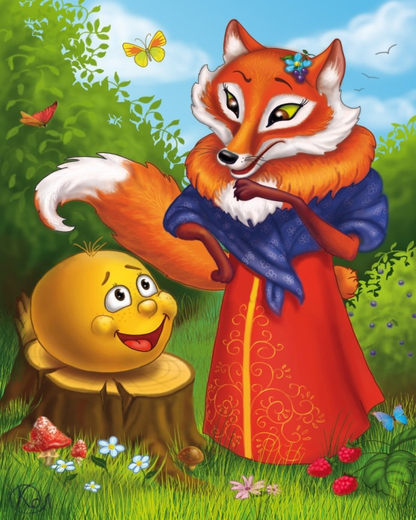
Пальчиковые игры
Сказки
Будем пальчики считать,
Будем сказки называть:
Вытягивают руки вперед, играя пальчиками.
Эта сказка - «Теремок».
Эта сказка - «Колобок».
Эта сказка - «Репка»:
Про внучку, бабку, дедку.
Поочередно касаются большим пальцем
остальных, начиная с указательного.
«Волк и семеро козлят» -
Этим сказкам каждый рад!
Показывают большой палец.

Slide 16

Пальчиковые игры

